Slide 1
🧬
Aula 3 — Uso do Colab e Introdução à Transcriptômica
Genes fofocando com a gente (e com o R)

Slide 2
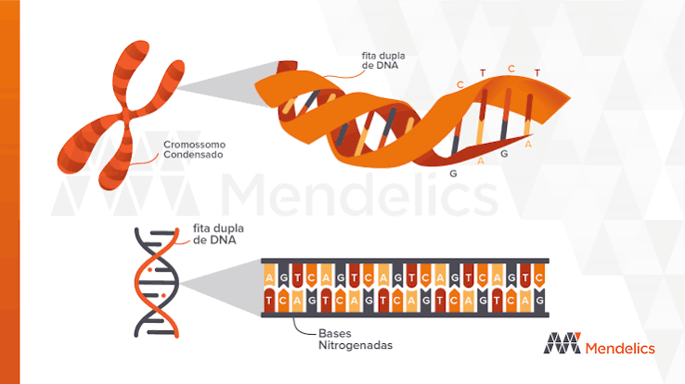

Slide 3
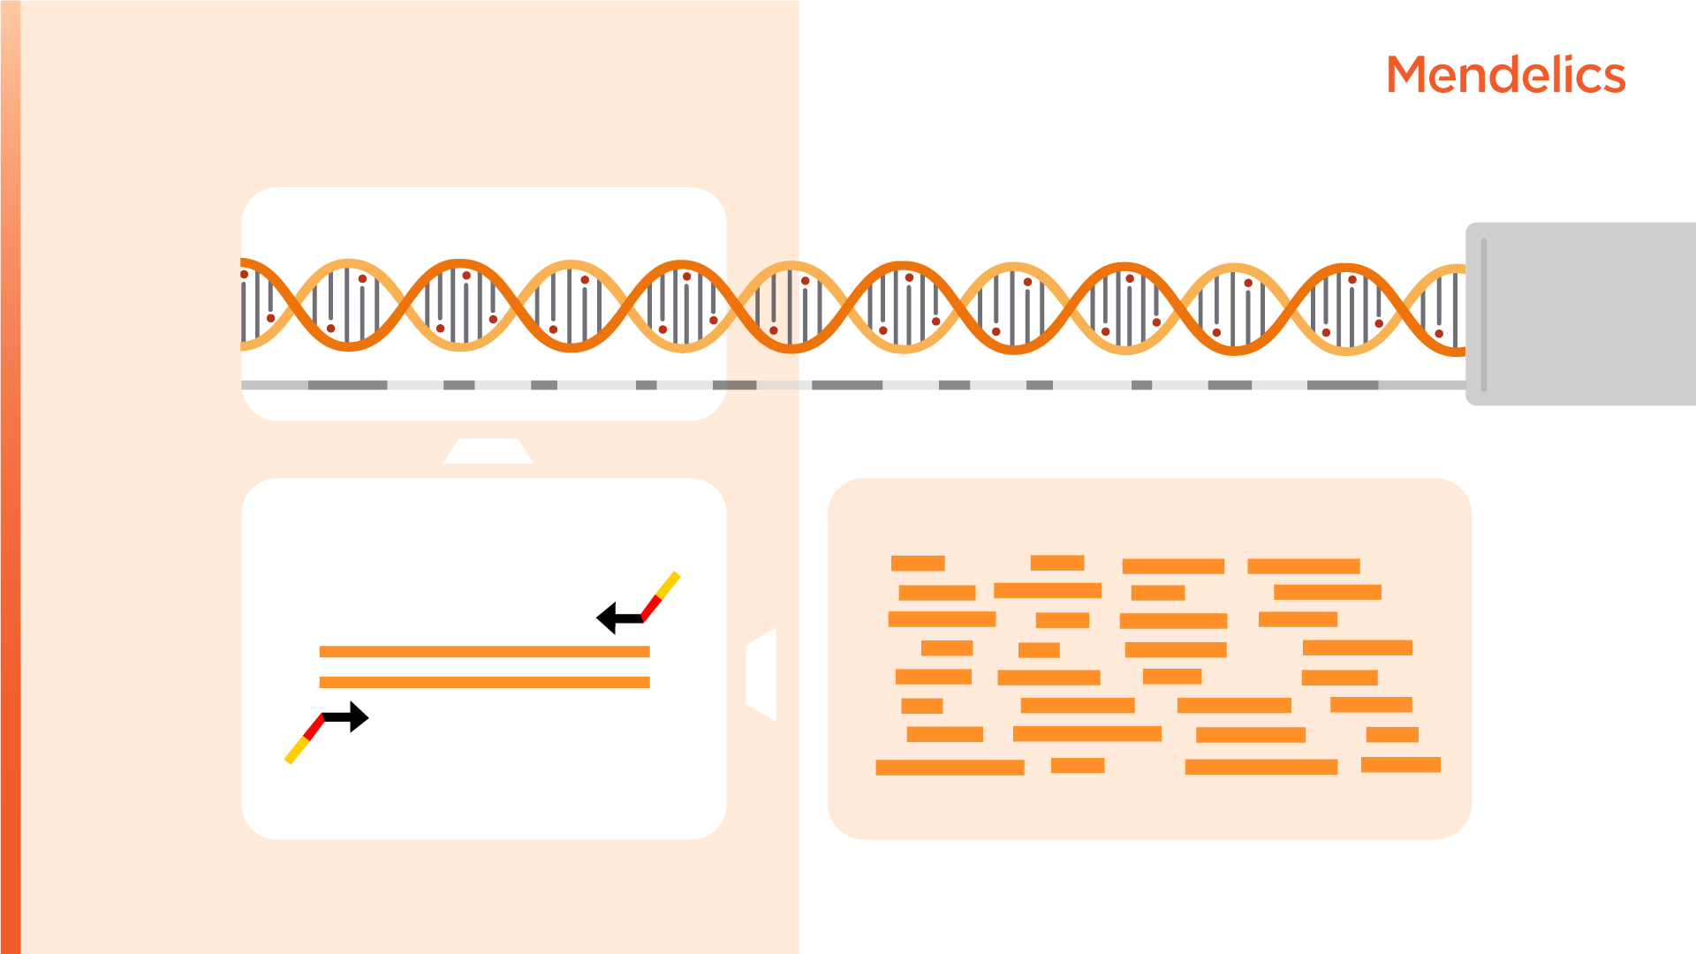

Slide 4
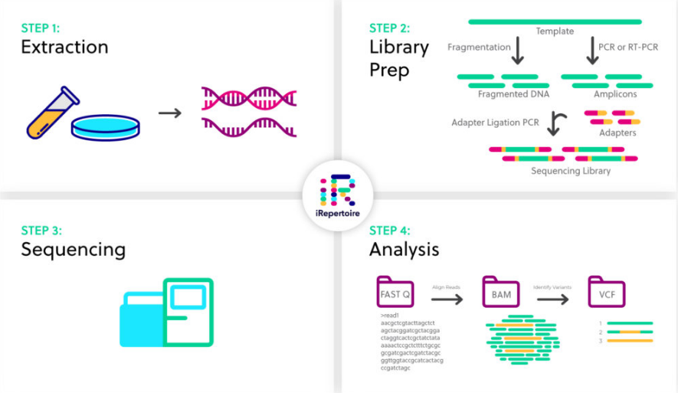

Slide 5
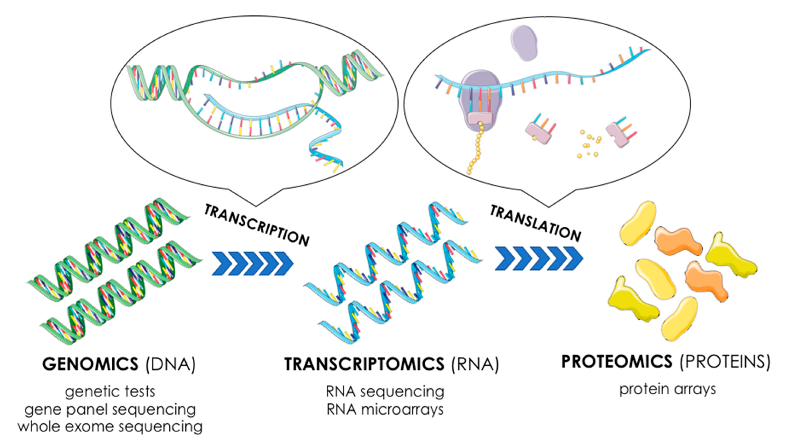

Slide 6
Conceito chave
Genoma é a receita, transcriptoma é o que tá sendo cozinhado agora
📖
DNA = livro completo
⬇️
RNA = página aberta agora
O DNA é fixo, igual em quase toda célula do seu corpo. Já o RNA (transcriptoma) muda a cada minuto — é o "story" da célula, mostrando o que ela está fazendo agora.

Slide 7
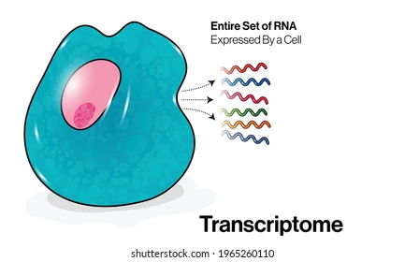

Slide 8
Agenda de hoje
O que vamos descobrir juntos
🕵️
🧪
Por que estudar transcriptômica
O dataset "airway"
Aplicações reais, de remédio a diagnóstico
Células de pulmão tratadas com remédio
⚙️
?
Pipeline do DESeq2
Lendo os resultados
Passo a passo no notebook
Gráficos e genes "suspeitos"

Slide 9
Do organismo ao gene diferencial
Comparando dois transcriptomas na prática
🌱
🌿
Organismo controle
Organismo tratado (estresse/fármaco)
Reads sequenciados (por gene)
Reads sequenciados (por gene)
G1
G2
G3
G4
G5
G1
G2
G3
G4
G5
⬇️ DESeq2 compara cada gene entre os grupos ⬇️
Gene 1: sobe forte (padj < 0.05) → DE
Gene 3: cai forte (padj < 0.05) → DE
Genes 2, 4, 5: sem diferença relevante

Slide 10
Pra que serve isso na vida real?
4 exemplos que provam que não é só teoria
💊
🦷
Descoberta de remédios
Odontologia e inflamação
Ver quais genes um fármaco "liga" ou "desliga" nas células
Entender genes ativados em gengivite ou periodontite
🎗️
🌱
Câncer
Agricultura e plantas
Identificar genes hiperativos em tumores para terapias-alvo
Descobrir genes de resistência à seca ou pragas

Slide 11
Nossa ferramenta de hoje
Google Colab: R e Python direto no navegador
Como funciona
🔗 Acesse: colab.research.google.com com sua conta Google
▶️ Células de código: clique no play ou Shift+Enter pra executar
📝 Células de texto: markdown explicando cada passo
☁️ Roda na nuvem: processamento no servidor do Google, não no seu PC
💾 Salva no Drive: tudo integrado, sem perder o trabalho
É um Jupyter Notebook na nuvem, gratuito, que já vem com bibliotecas de bioinformática instaláveis. Sem precisar instalar nada no seu computador!

Slide 12
Do tubo de ensaio ao computador
O caminho do RNA-seq em 5 passos
🧫
🔬
💻
📋
📈
1. Extrair RNA
2. Sequenciar
3. Alinhar/contar
4. Matriz de contagem
5. Análise (DESeq2)
Hoje vamos entrar direto no passo 4 e 5 — a matriz já vem pronta no dataset que usaremos!

Slide 13
O passo que a gente não vê no notebook hoje
Alinhamento e contagem: de onde vem a matriz
Antes da matriz de contagens chegar prontinha, os milhões de "pedacinhos" de RNA sequenciados (reads) precisam ser comparados a um genoma de referência — é aí que sabemos de qual gene cada read veio.
🧭
🔢
⚡
HISAT2 / STAR
featureCounts / HTSeq
Salmon / Kallisto
Alinham reads ao genoma de referência
Contam quantos reads caíram em cada gene
Alinhamento "pseudo", bem mais rápido
⏱️ Quanto tempo demora?
Para uma amostra humana típica (~20-30 milhões de reads): alinhamento tradicional (STAR) leva de 15 a 40 minutos por amostra; métodos pseudo-alinhamento (Salmon) fazem em 2 a 5 minutos. Por isso hoje pulamos essa etapa e já usamos a matriz pronta do pacote airway!

Slide 14
Quando não existe genoma de referência
Montadores (assemblers): montando o quebra-cabeça do zero
Em organismos sem genoma de referência bom (como muitas plantas e orquídeas!), não dá pra alinhar. Aí usamos montagem de novo: juntar os pedacinhos (reads) como um quebra-cabeça, sem gabarito.
🧩
🕸️
🧵
Trinity
SPAdes / rnaSPAdes
StringTie / Cufflinks
Padrão-ouro para montagem de novo de transcriptoma
Popular em genomas e transcriptomas, rápido e leve
Montagem guiada por referência (quando ela existe, mas é incompleta)
⏱️ Tempo e recursos
Trinity pode levar de algumas horas a vários dias e exigir 50-200 GB de RAM para transcriptomas complexos (ex.: plantas poliploides). Por isso, muitas vezes é rodado em clusters, não no Colab.

Slide 15
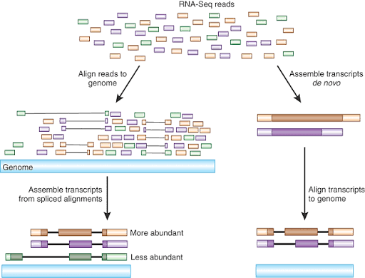

Slide 16
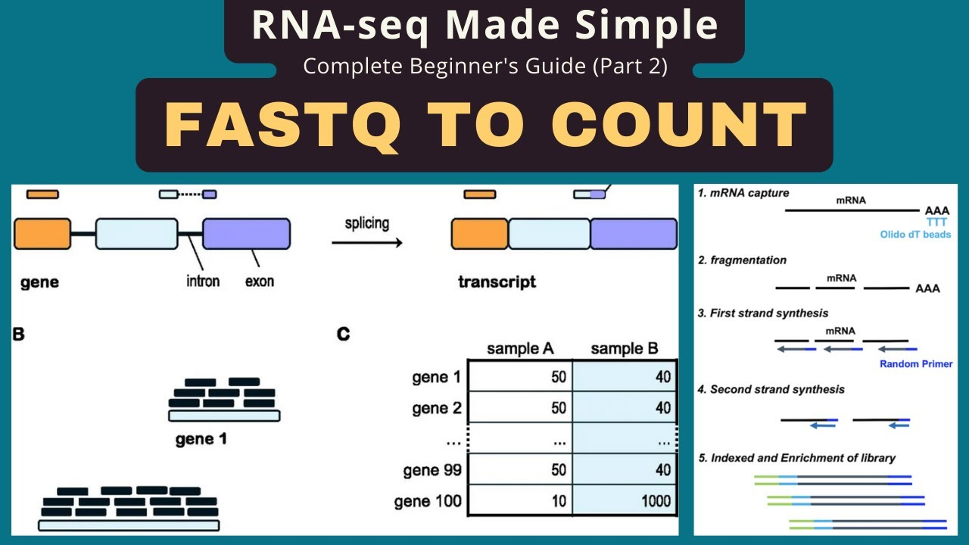

Slide 17
Nosso caso de estudo
O dataset "airway" 🫁
Ficha técnica
📦 Origem: Bioconductor (pacote livre e didático)
🧬 63.677 genes x 8 amostras
💉 4 pacientes, cada um com tratado e não-tratado
🎯 Pergunta: quais genes mudam com o remédio?
Células de vias aéreas humanas (pulmão) cultivadas em laboratório. Algumas amostras foram tratadas com dexametasona (um anti-inflamatório), outras ficaram só de controle.

Slide 18
A planilha gigante
A matriz de contagens: genes x amostras
Cada linha é um gene, cada coluna é uma amostra. O número é quantas vezes aquele gene "apareceu" no sequenciamento — pensem como contar quantas vezes uma palavra aparece num texto.
Gene | SRR...508 | SRR...509 | SRR...512 | SRR...513
ENSG...0003 | 679 | 448 | 873 | 408
ENSG...0005 | 0 | 0 | 0 | 0
ENSG...0419 | 467 | 515 | 621 | 365

Slide 19
🕵️‍♀️
DESeq2: o detetive dos genes
É um pacote de R que compara os grupos (tratado vs controle) e aponta quais genes mudaram de forma estatisticamente relevante — sem cair em "achismo" ou coincidência.
📏
🎲
✅
Normaliza os dados
Modela a variação
Testa significância

Slide 20
No notebook, é assim
O pipeline do DESeq2, em bom português
1️⃣
Criar o objeto DESeqDataSet — juntar contagens + metadados (quem foi tratado)
2️⃣
Filtrar genes fracos — remover genes quase sem contagem (só ruído)
3️⃣
Rodar DESeq() — normaliza, estima variação e testa tudo automaticamente
4️⃣
Extrair resultados — tabela final com os genes "campeões" da diferença

Slide 21
A tabela de resultados
3 colunas que você precisa entender
📶
🎯
🛡️
log2FoldChange
p-value
padj
O quanto o gene mudou. Positivo = subiu, negativo = caiu
A chance de essa diferença ser só sorte/acaso
p-value corrigido — porque testamos milhares de genes de uma vez!

Slide 22
Vendo é crer
Os gráficos que contam a história
🌋
🌋 Volcano plot: mostra magnitude (eixo X) x significância (eixo Y) — os genes "explosivos" ficam nos cantos superiores
🗺️ PCA: agrupa amostras parecidas — tratados de um lado, controles de outro
📉 MA-plot: expressão média x mudança, útil pra ver qualidade geral
Pontos coloridos = genes significativos

Slide 23
💻
Agora é a nossa vez!
Vamos abrir o notebook no Google Colab, rodar juntos o pipeline do DESeq2 e caçar os genes mais afetados pela dexametasona.
▶️
🔎
💬
Rodar o notebook
Achar top genes
Discutir em grupo

Slide 24
🎉
Bora rodar código e caçar genes!
Perguntas? Dúvidas? Bugs no R?

